Slide 1

Муниципальное Бюджетное Дошкольное Образовательное Учреждение
«Детский сад №3 «Светлячок» города Алатыря Чувашской Республики
Презентация проекта с детьми старшей группы
«Моя мама лучшая на свете»
Выполнила: Шведова О.В. воспитатель

Slide 2
Паспорт проекта
Тип проекта: познавательно-творческий.
Продолжительность: краткосрочный
Срок реализации: 16.11.2020-27.11.2020
Возраст детей: старшая группа.
Участники: дети, родители, воспитатели, музыкальный руководитель.
По характеру контактов: в рамках ДОУ.

Slide 3
Проблема:
У детей преобладает потребительское отношение к матери.
Детский сад должен стать связующим звеном между детьми и их родителями, должен помочь им узнать, понять и принять друг друга, воспитать в ребенке любовь, уважение, чувство сопереживания и взаимопомощи близкому человеку – маме.
Цель проекта:
Формировать осознанное понимание значимости мамы в жизни ребенка, семьи.
Воспитывать у детей уважение и заботу, чувство глубокой любви и привязанности к самому дорогому человеку на земле.

Slide 4
Задачи проекта:
обобщать знания детей дошкольного возраста о празднике «День матери»;
воспитать чувства любви и уважения к маме;
способствовать развитию эмоциональной отзывчивости у детей;
расширить знания детей о профессиях мам;
способствовать созданию семейных традиций, теплых взаимоотношений в семье;
побудить детей выразить благодарность своим матерям за заботу через продуктивную деятельность (аппликацию, рисование);
развивать коммуникативные навыки детей.

Slide 5
Предполагаемый результат:
После завершения проекта дети приобретут следующие знания:
получат новые знания о празднике «День матери».
познакомятся с профессиями женщин и их значимостью для других людей;
научатся выразительно читать произведения о маме, анализировать их;
дети составят рассказы описательного характера о своей маме и своей семье;
появится заботливое, уважительное отношение к матери;
создастся трогательная, душевная атмосфера во время совместной деятельности детей и взрослых.

Slide 6
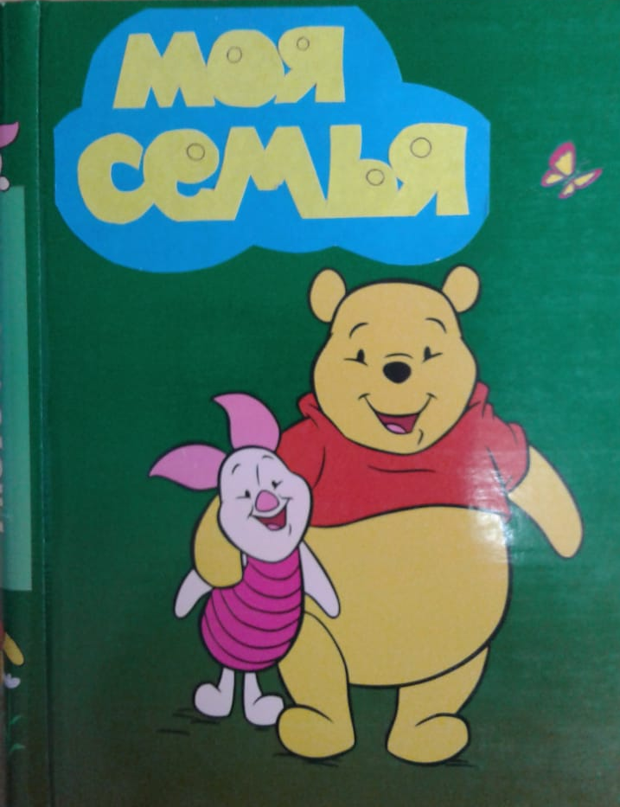
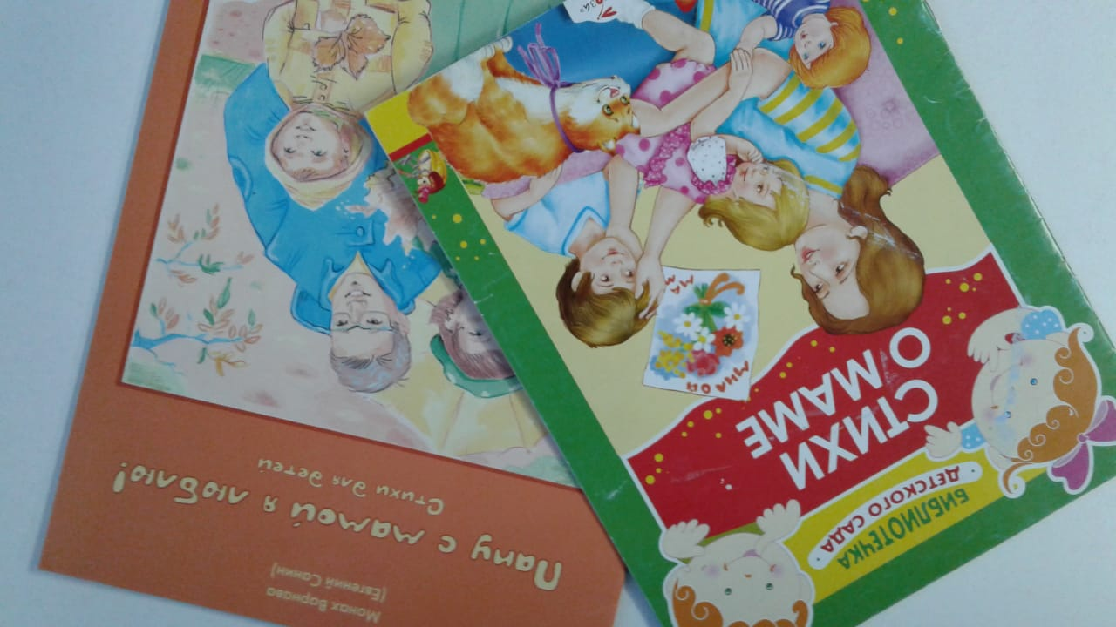
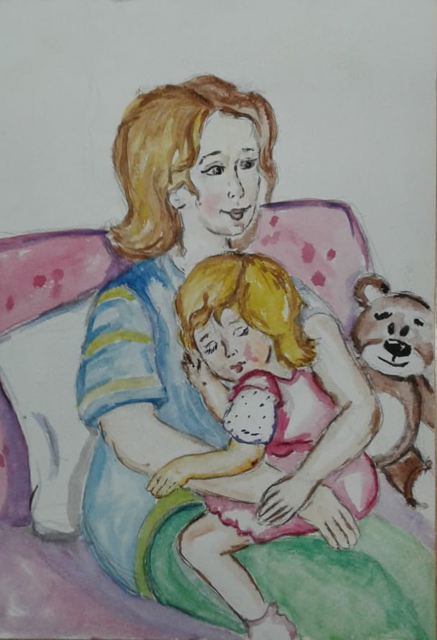
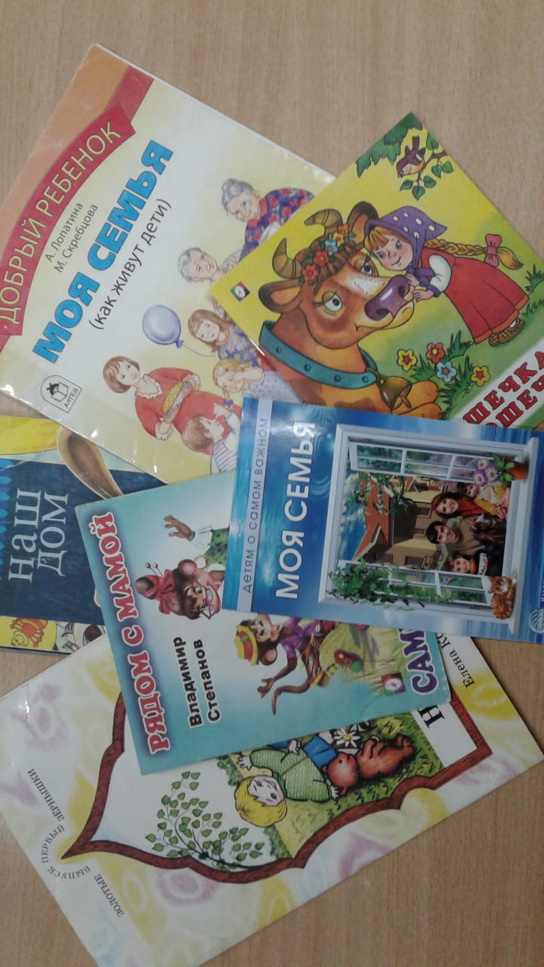
Подготовительный этап:

Slide 7
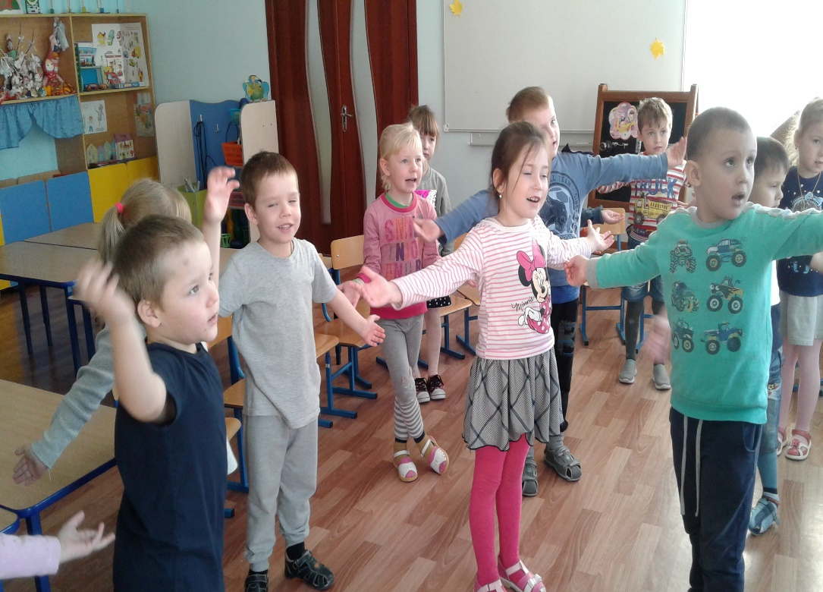
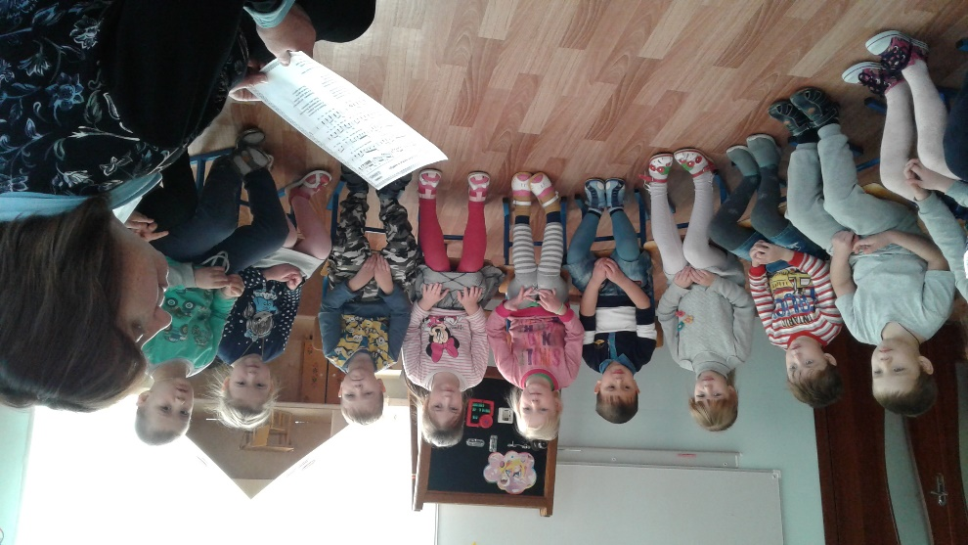
Основной этап:
Художественно-эстетическое развитие
Музыка.

Slide 8
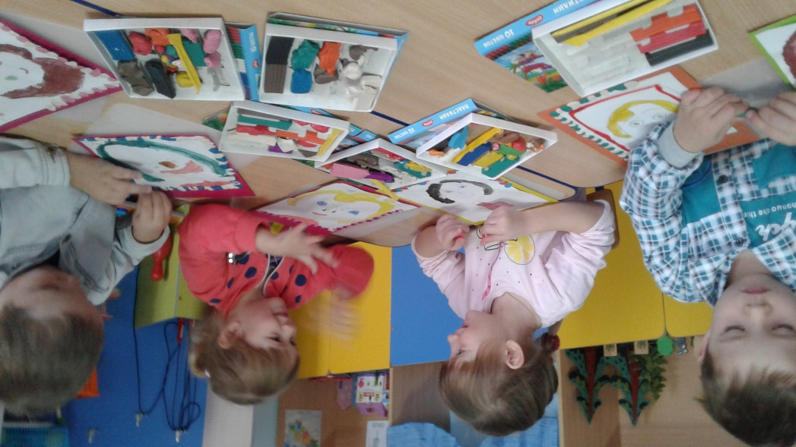
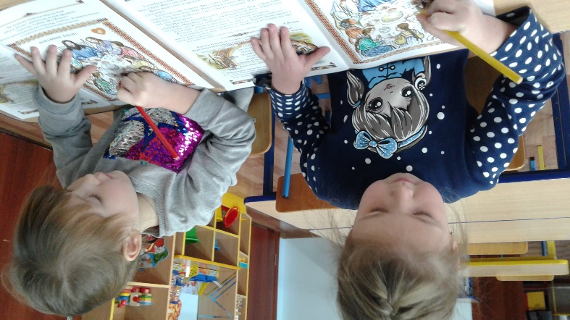
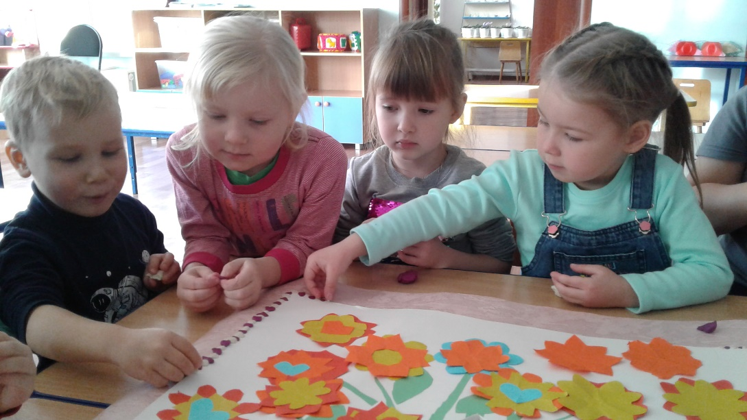
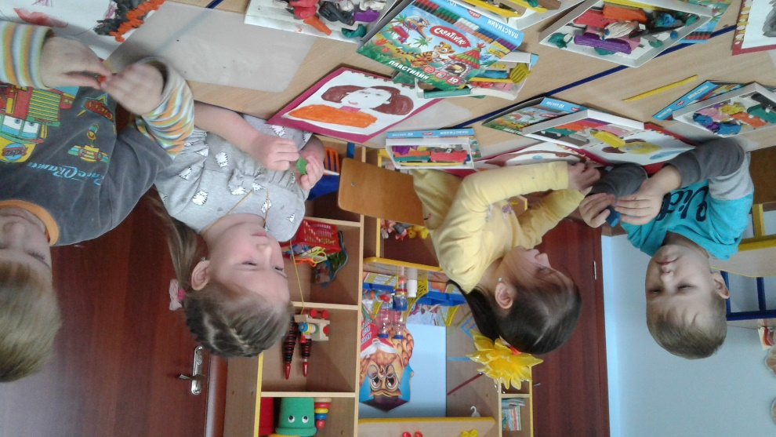
Художественно-эстетическое развитие
Рисование, аппликация, лепка.

Slide 9
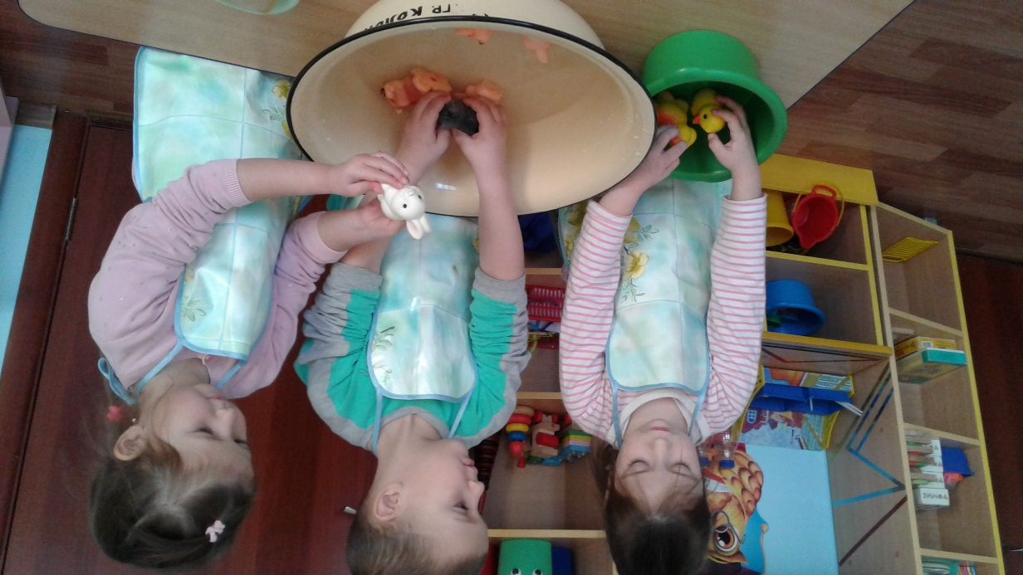
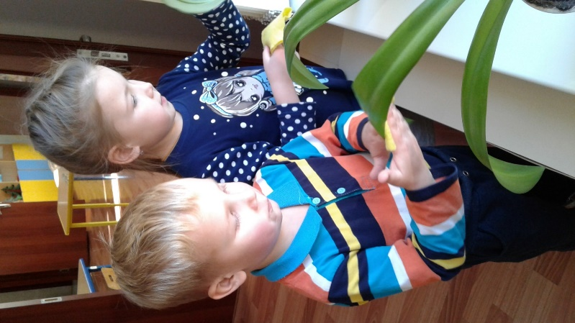
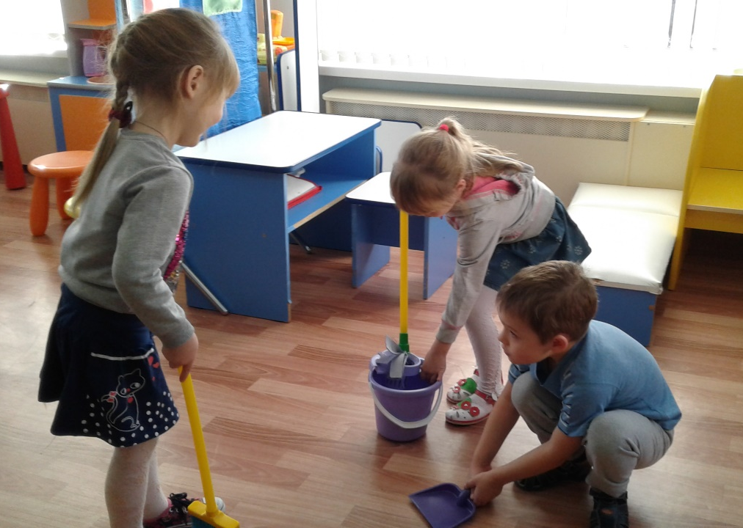
Социально-коммуникативное развитие
Трудовая деятельность.

Slide 10
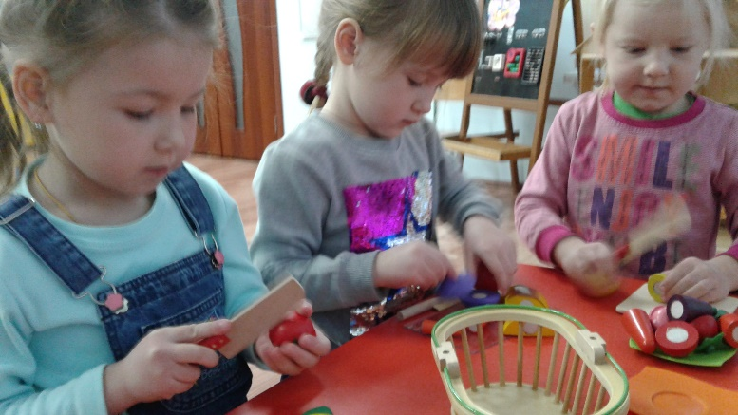
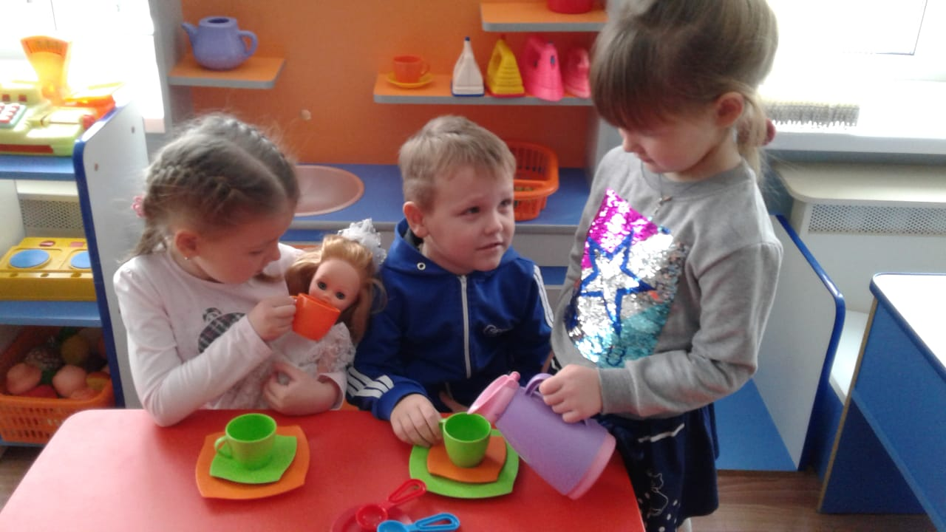
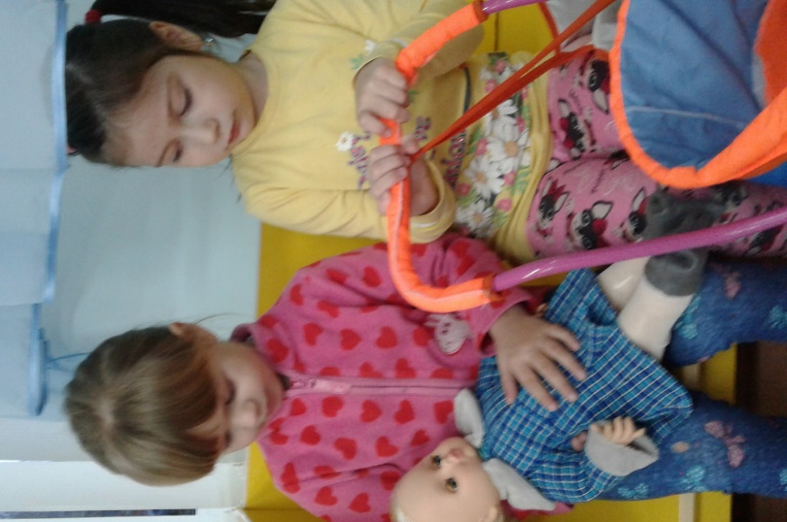
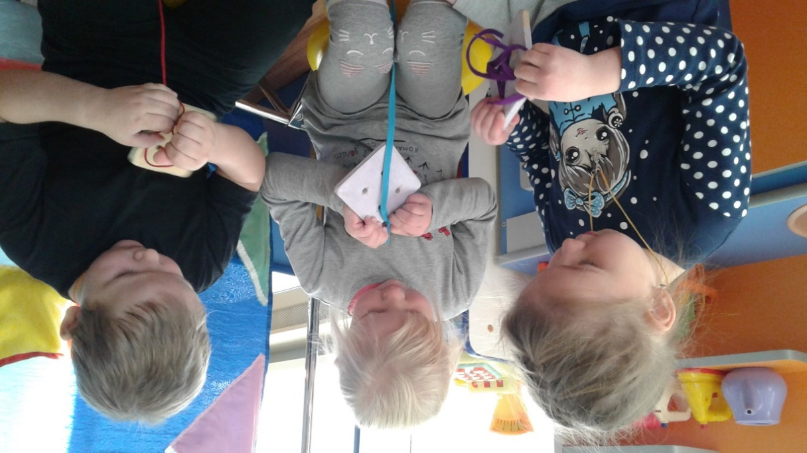
Социально-коммуникативное развитие
Игра

Slide 11
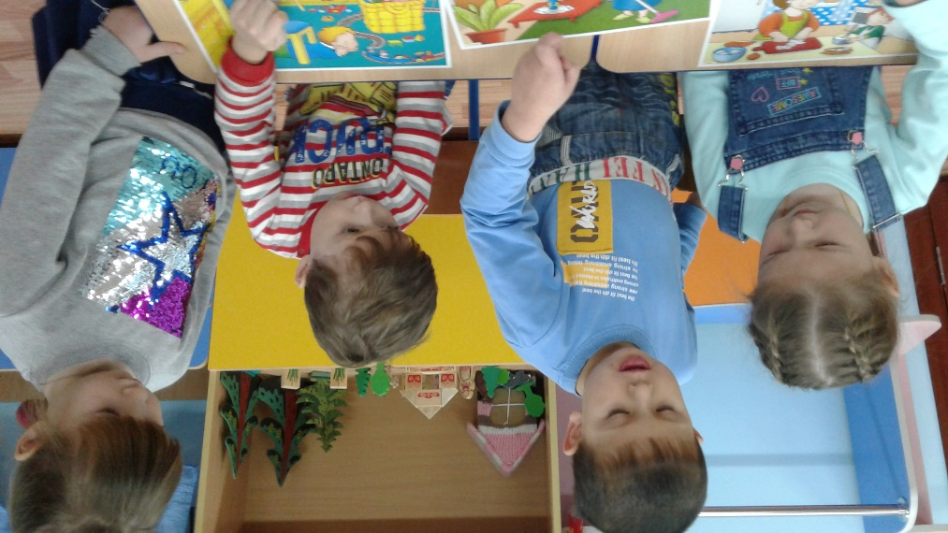
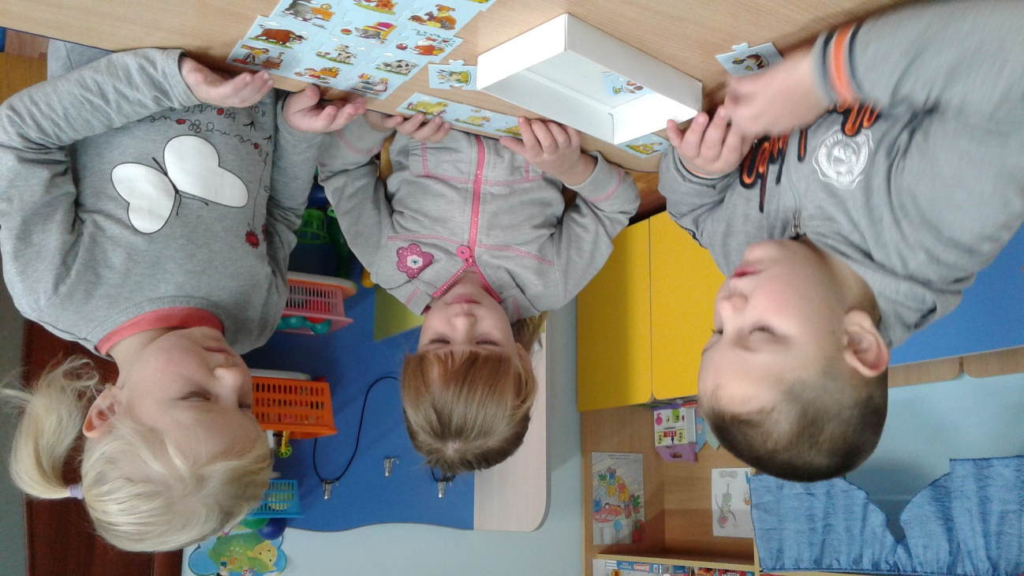
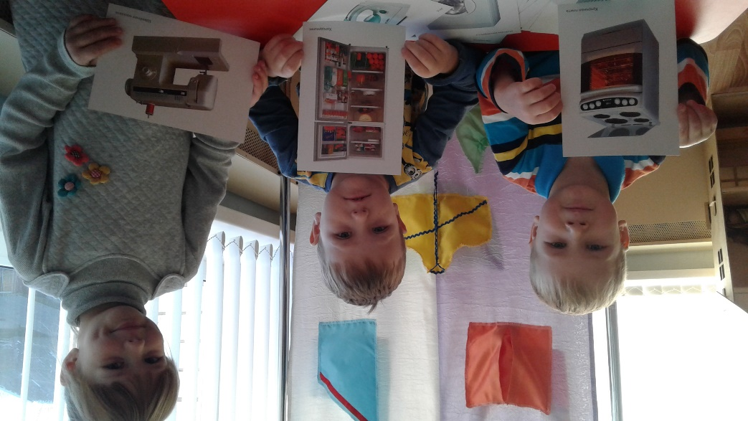
Познавательное развитие

Slide 12
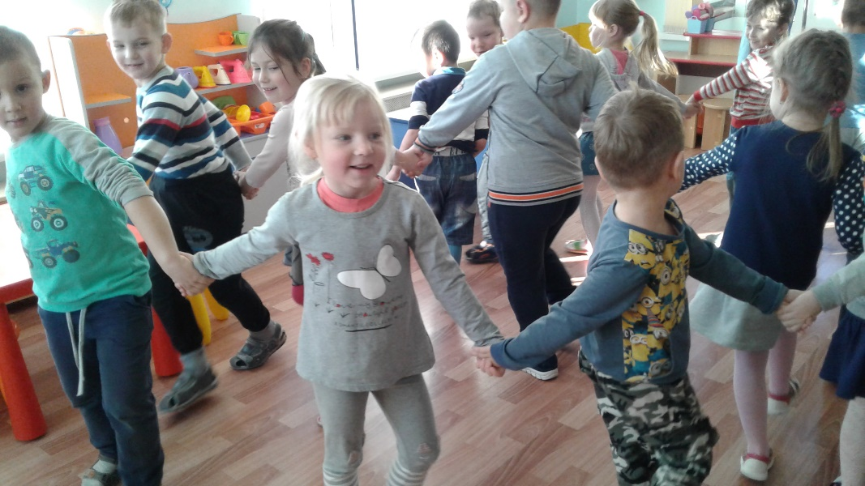
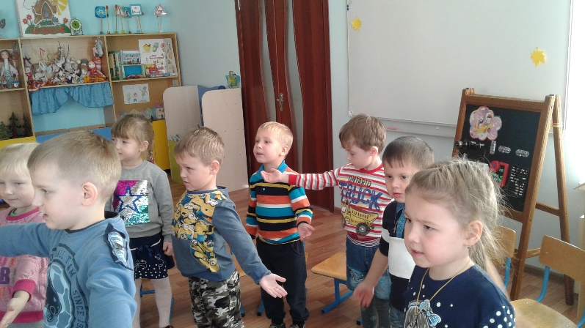
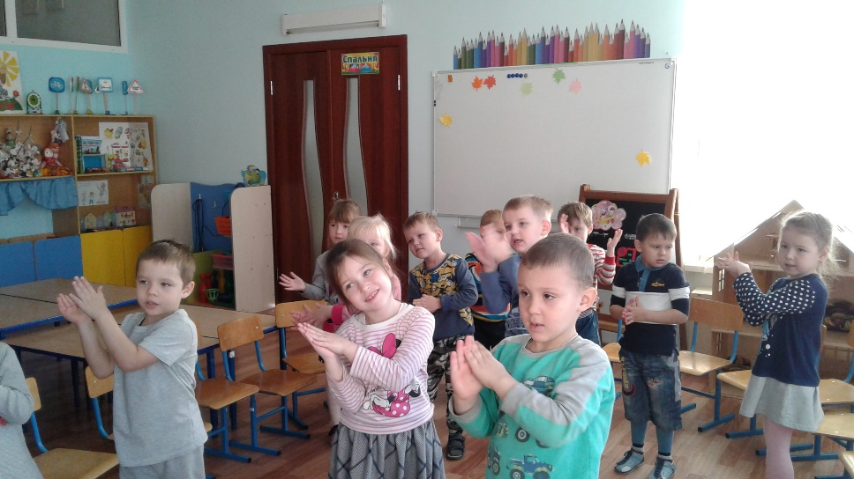
Физическое развитие

Slide 13
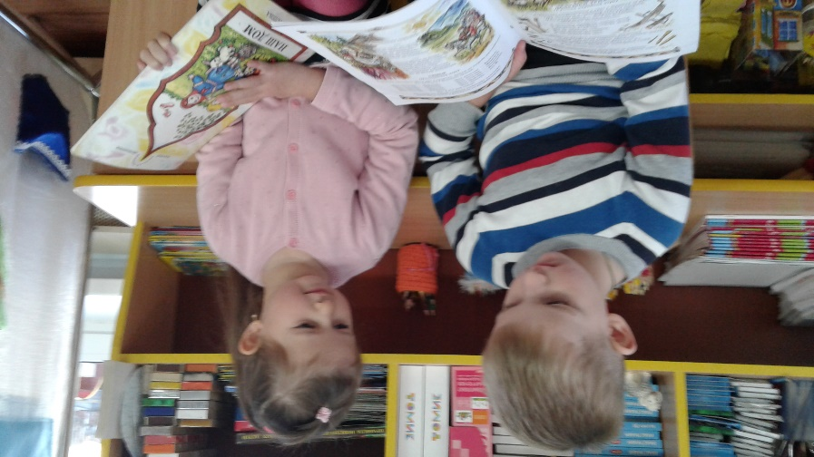
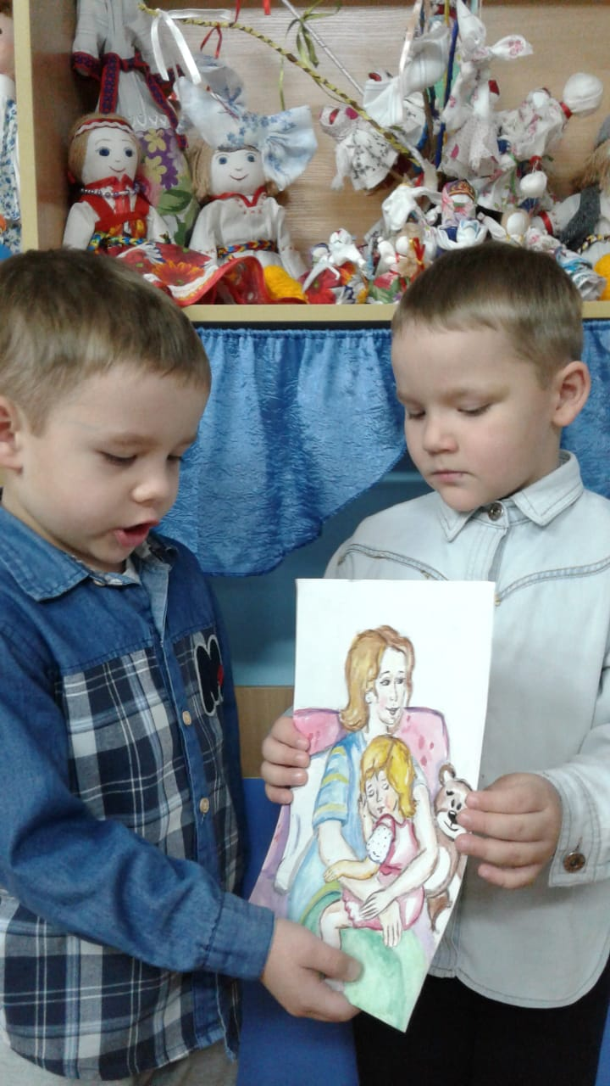
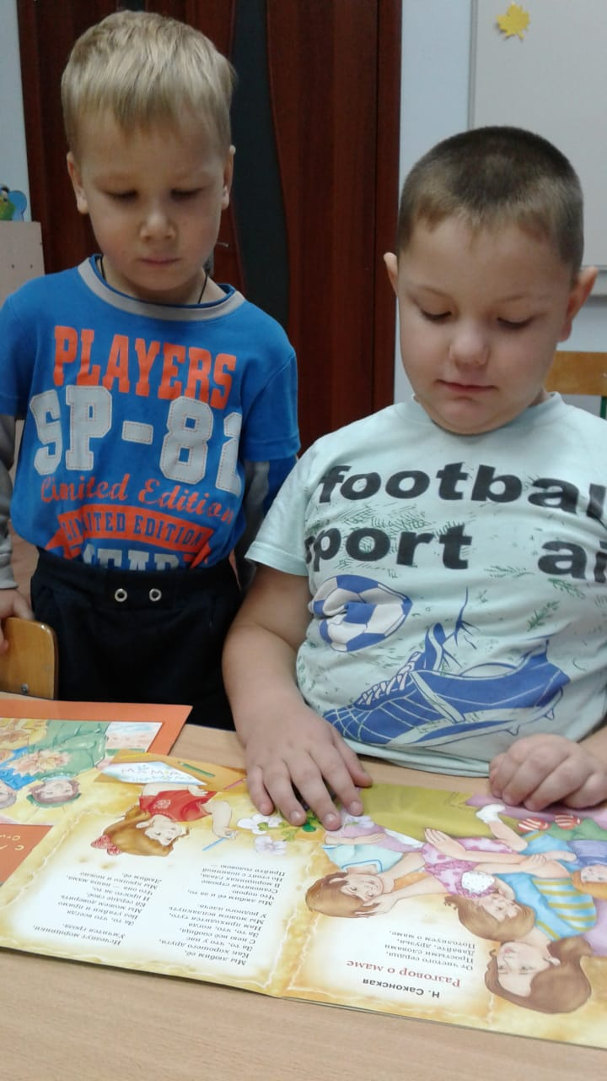
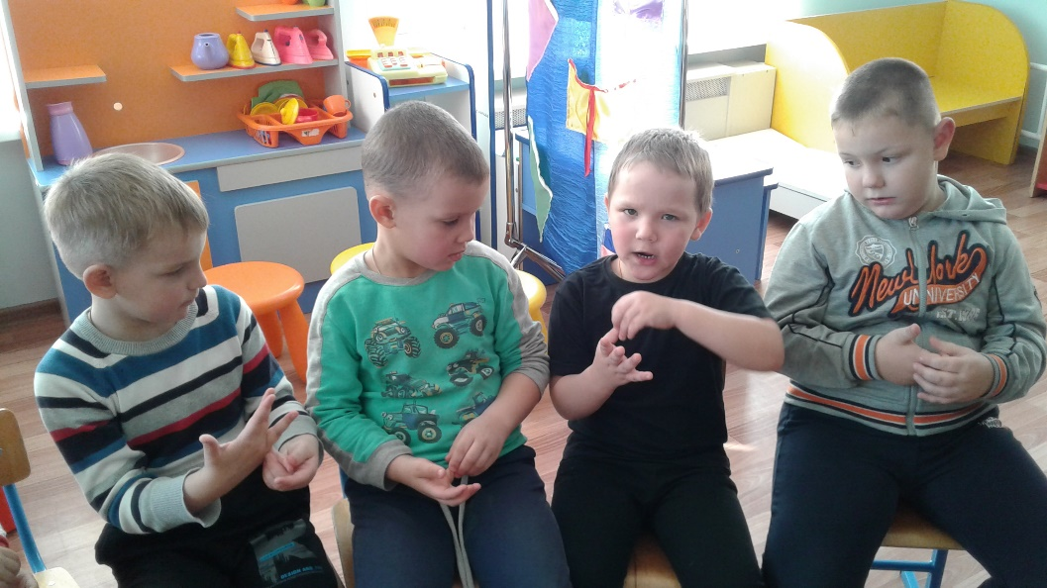
Речевое развитие

Slide 14
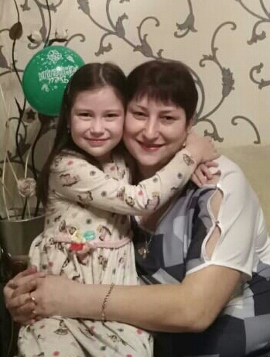
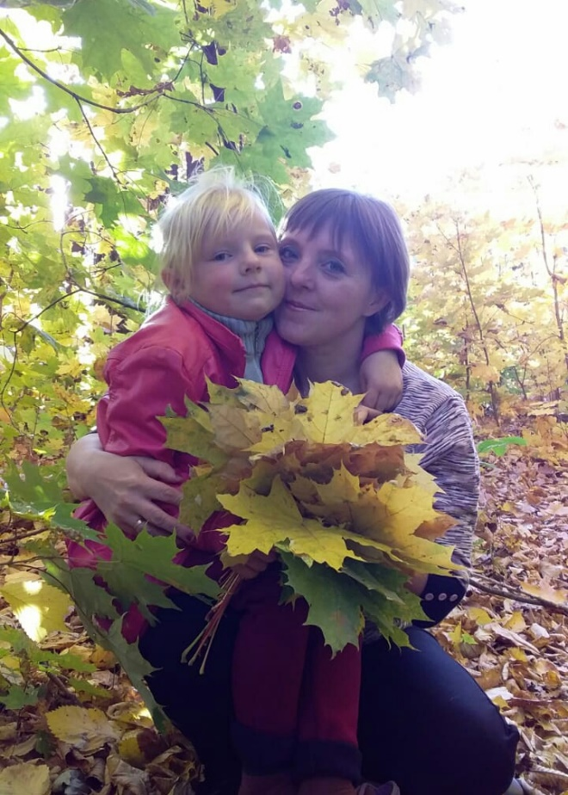
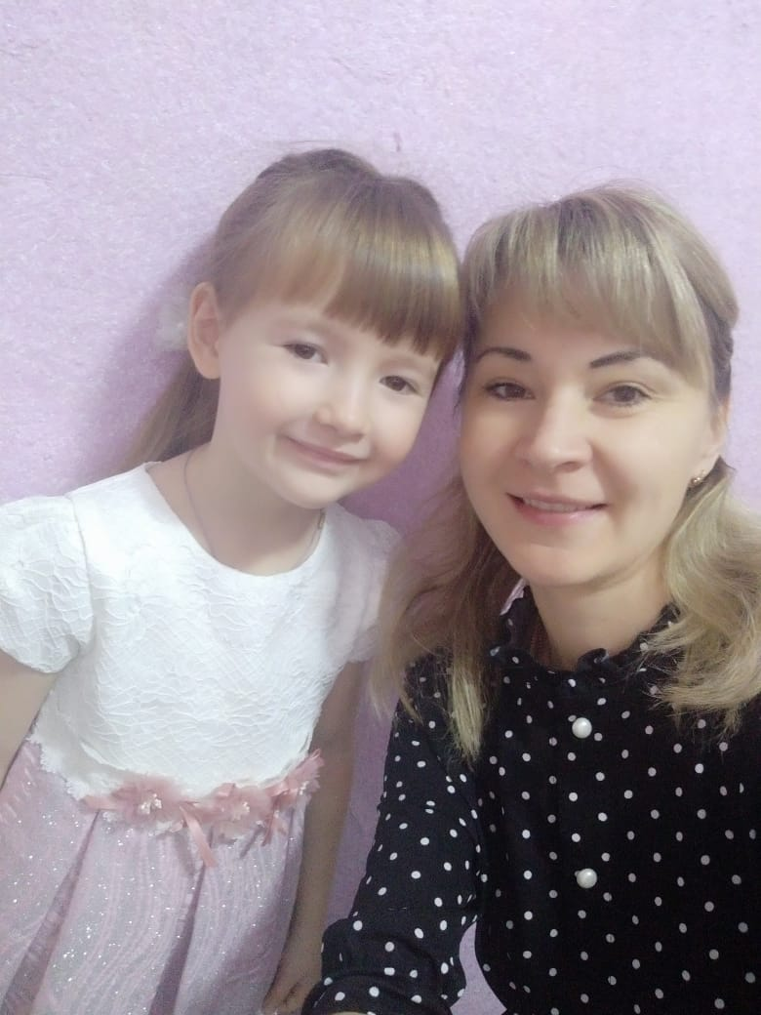
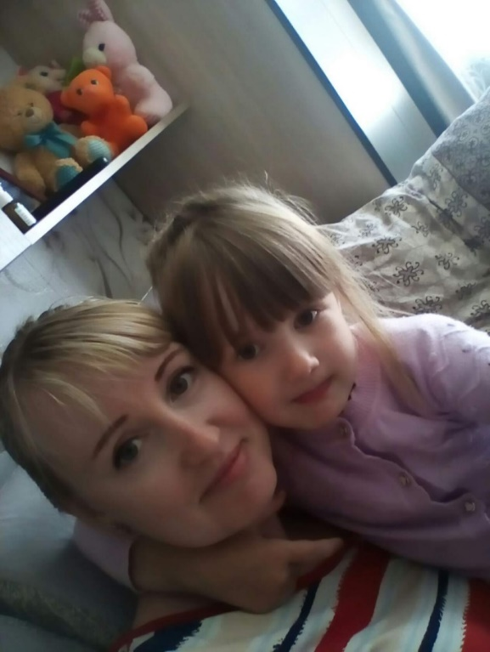
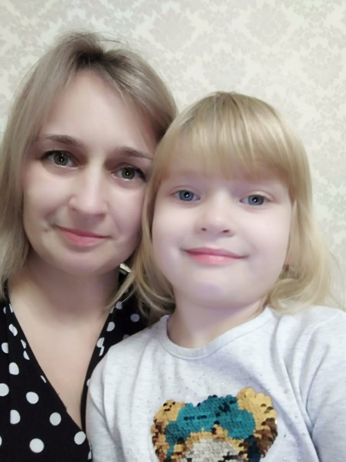
Взаимодействие с семьями воспитанников
Видеоролик «Лучшая мама на свете»

Slide 15
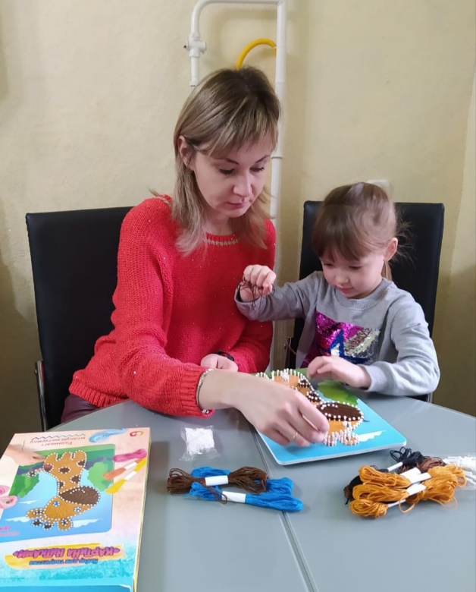
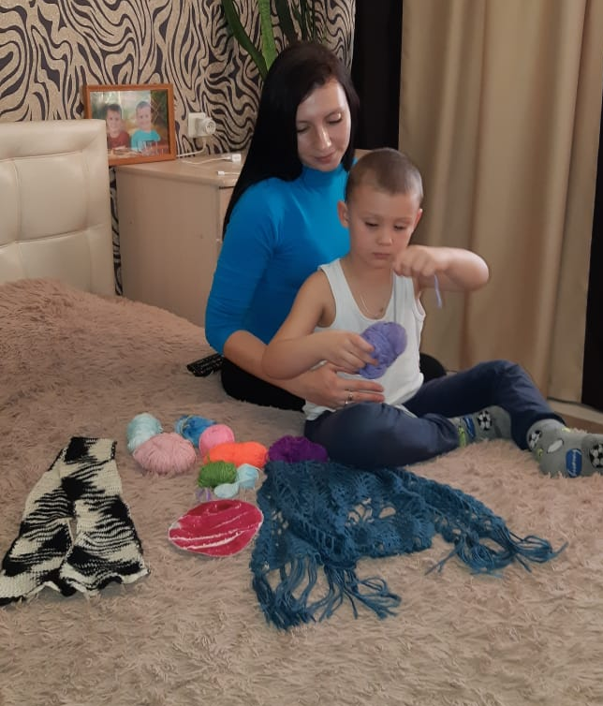
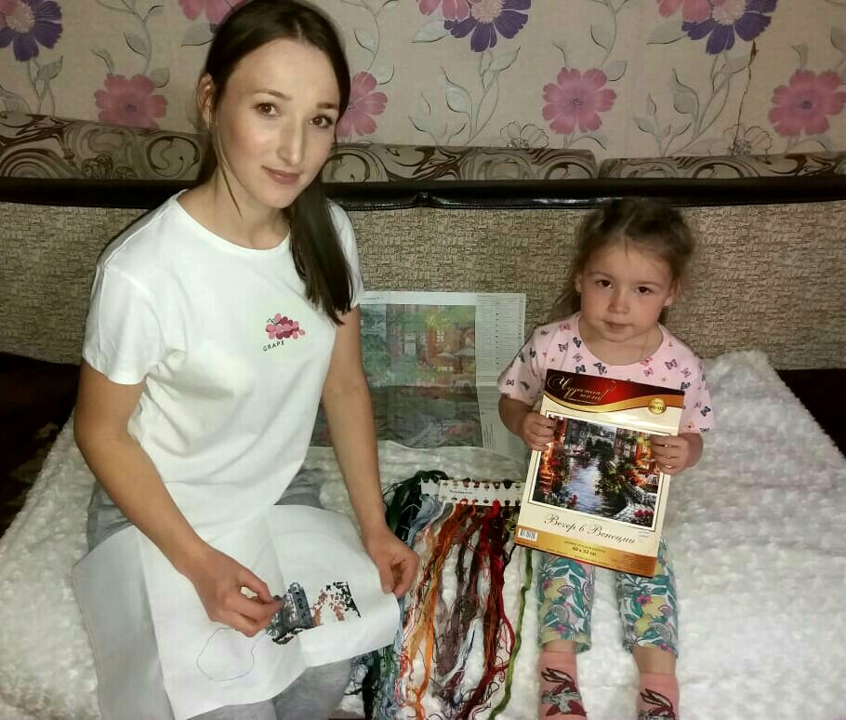
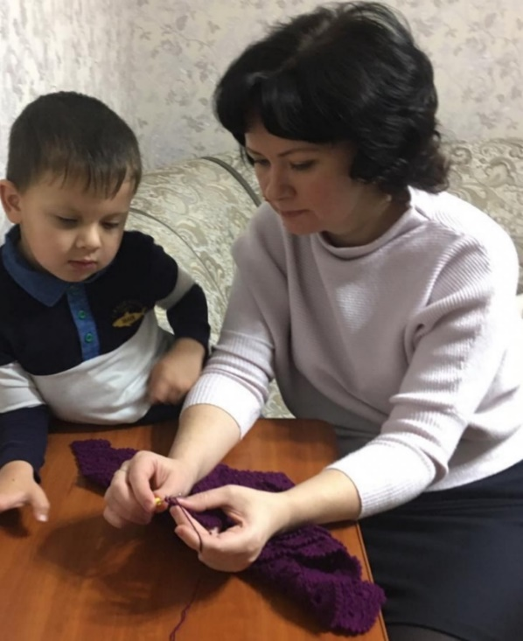
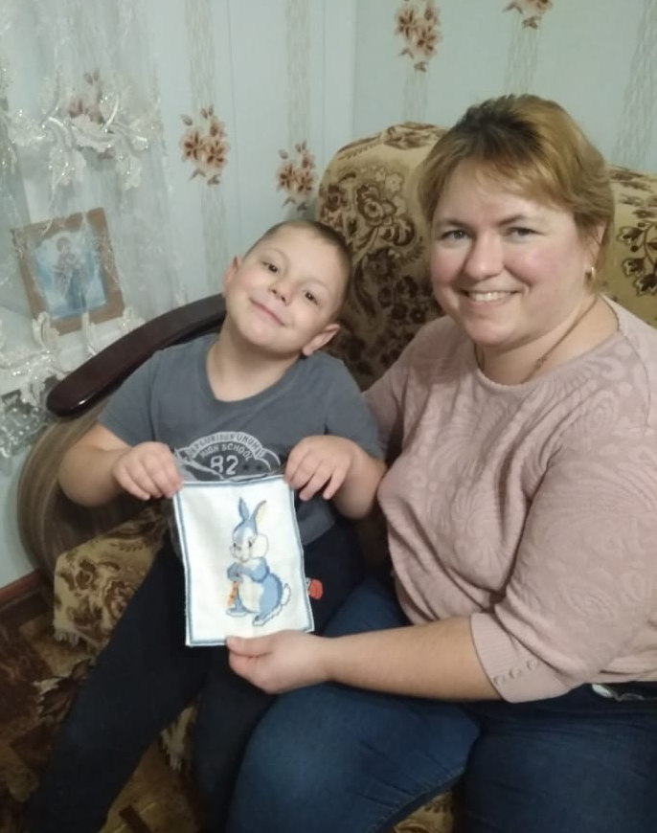
Взаимодействие с семьями воспитанников видеоролик «Мамины руки не знают скуки»

Slide 16
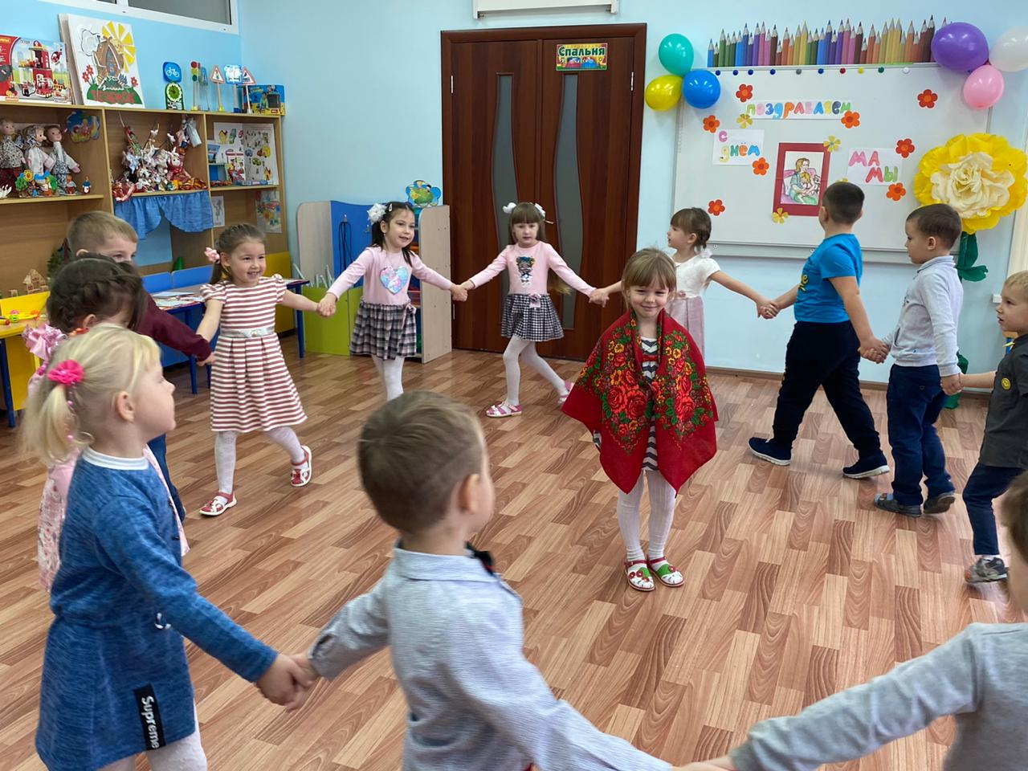
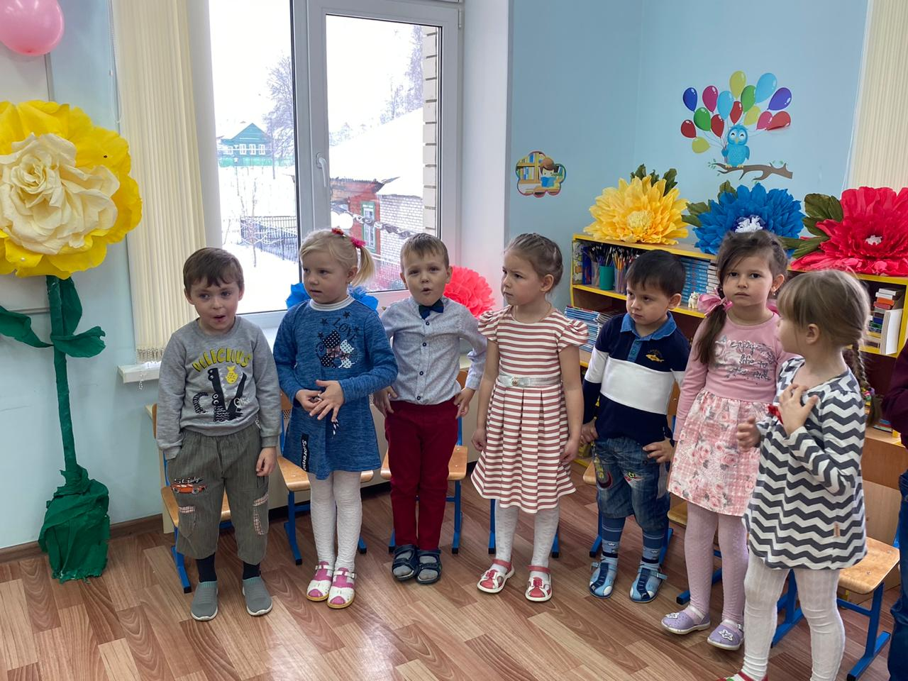
Заключительный этап:
Досуг «Моя мама лучшая на свете».

Slide 17
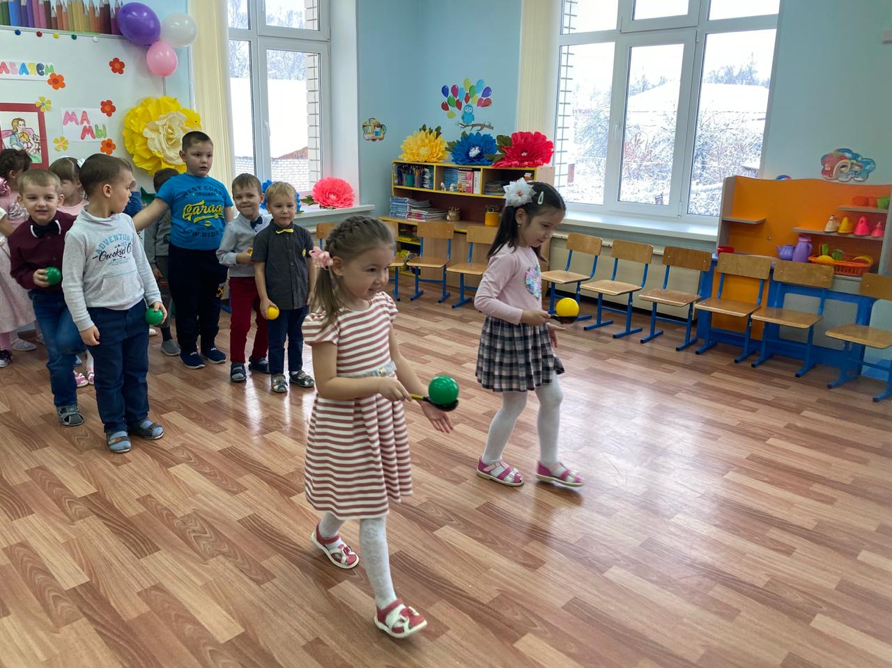
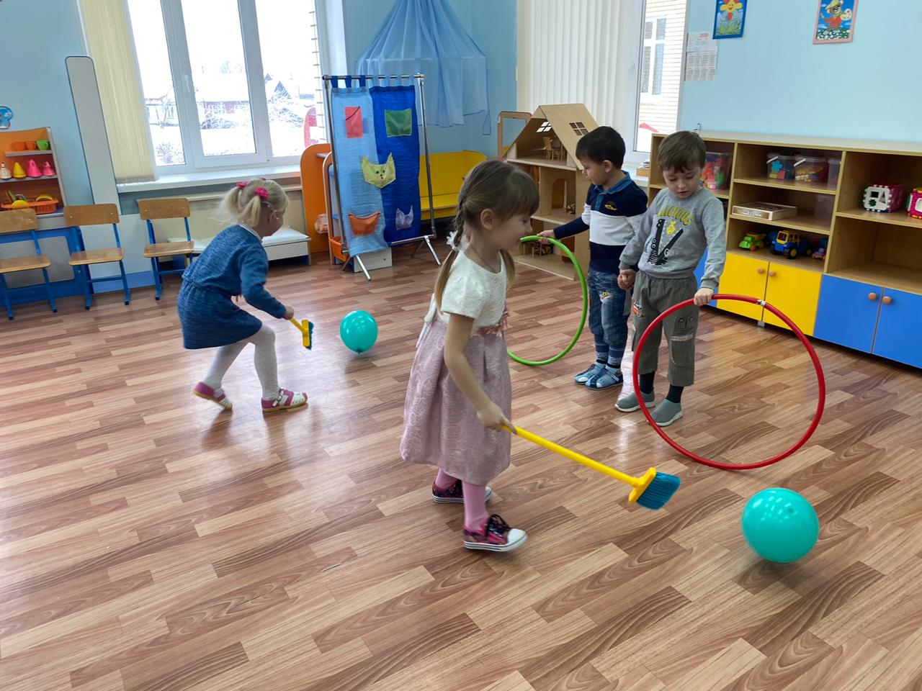
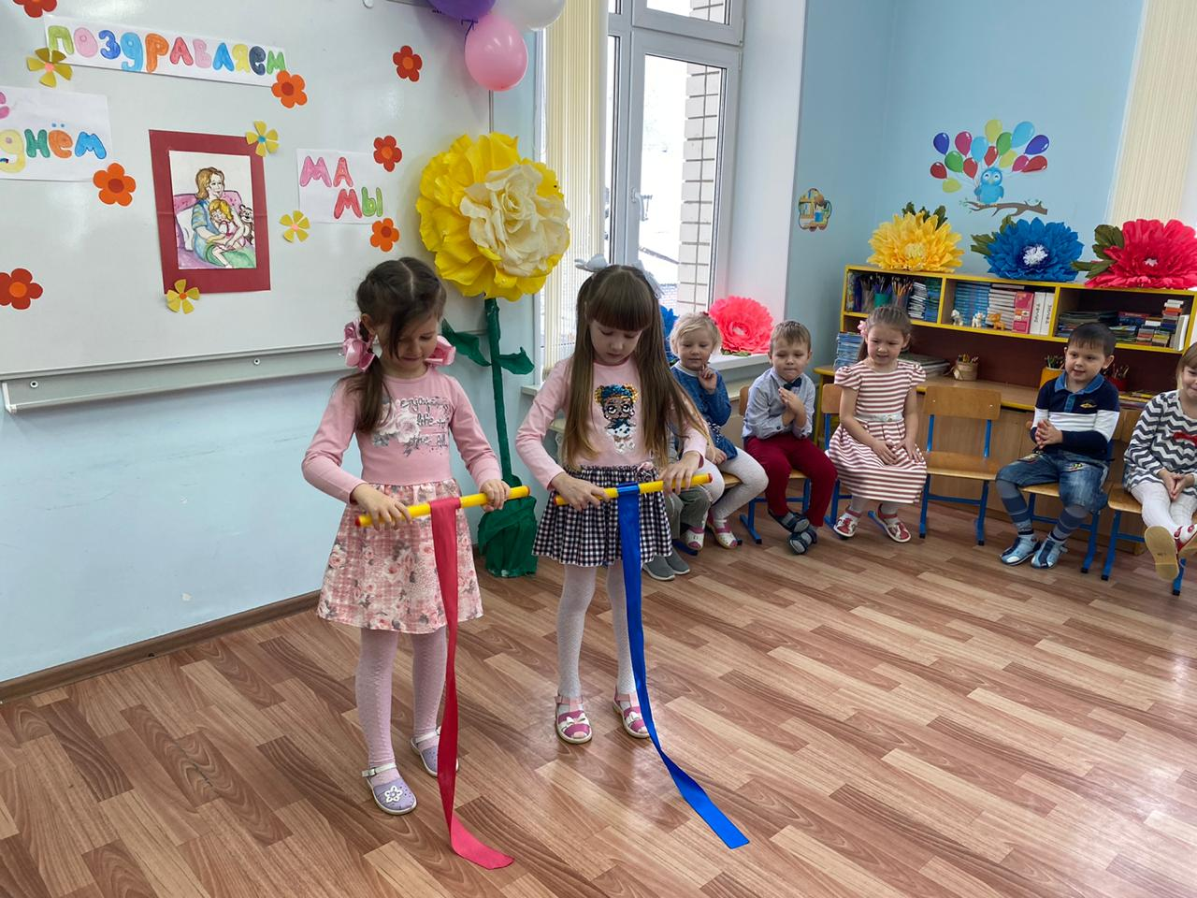

Slide 18
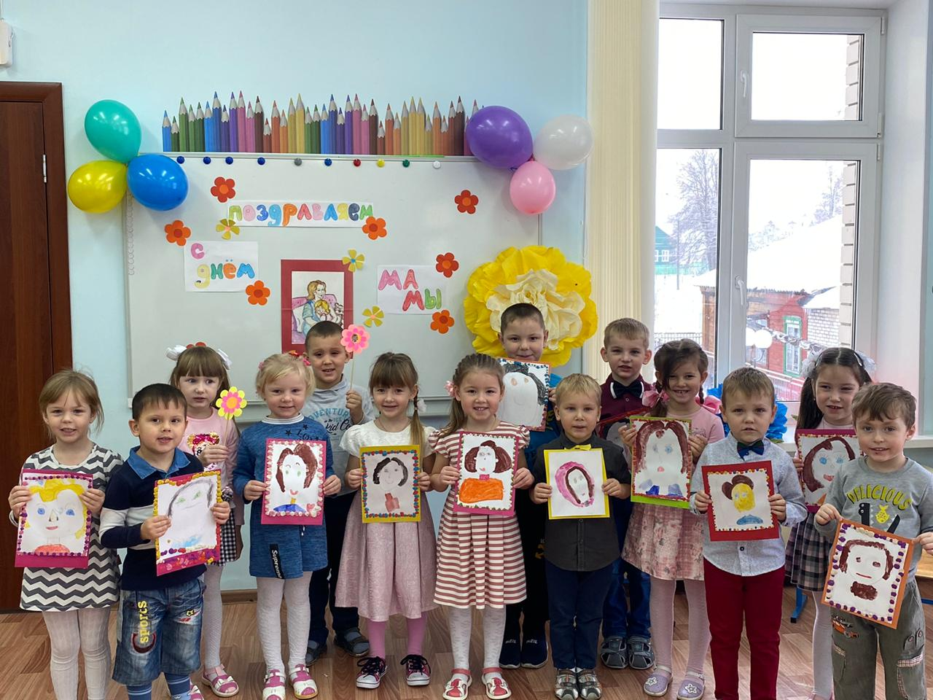
Спасибо за внимание!

